Slide 1
Ölçüt 6 Yönetim Yapısı ve
Ölçüt 7 Altyapı
Öğr. Gör. Feride GİRENİZ

Slide 2
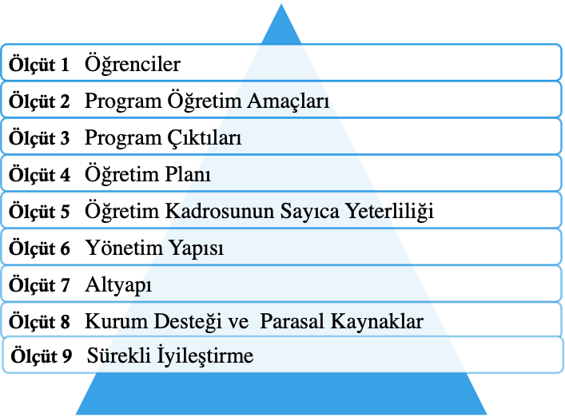
Ölçüt 1 Öğrenciler
Ölçüt 2 Program Öğretim Amaçları
Ölçüt 3 Program Çıktıları
Ölçüt 4 Öğretim Planı
Ölçüt 5 Öğretim Kadrosunun Sayıca Yeterliliği
Ölçüt 6 Yönetim Yapısı
Ölçüt 7 Altyapı
Ölçüt 8 Kurum Desteği ve Parasal Kaynaklar
Ölçüt 9 Sürekli İyileştirme
Ölçüt 1 Öğrenciler
Ölçüt 2 Program Öğretim Amaçları
Ölçüt 3 Program Çıktıları
Ölçüt 4 Öğretim Planı
Ölçüt 5 Öğretim Kadrosunun Sayıca Yeterliliği
Ölçüt 6 Yönetim Yapısı
Ölçüt 7 Altyapı
Ölçüt 8 Kurum Desteği ve Parasal Kaynaklar
Ölçüt 9 Sürekli İyileştirme
Ölçüt 1 Öğrenciler
Ölçüt 2 Program Öğretim Amaçları
Ölçüt 3 Program Çıktıları
Ölçüt 4 Öğretim Planı
Ölçüt 5 Öğretim Kadrosunun Sayıca Yeterliliği
Ölçüt 6 Yönetim Yapısı
Ölçüt 7 Altyapı
Ölçüt 8 Kurum Desteği ve Parasal Kaynaklar
Ölçüt 9 Sürekli İyileştirme

Slide 3
Ölçüt 6 Yönetim Yapısı
6.1 Kuruluş ve yönetim yapısını, bu yapının ana kuruluş içindeki yerini, öğretim faaliyetleri ve destek hizmetleri arasındaki ilişkileri açıklayınız.
6.2 Öğretim sonuçlarının değerlendirilebilmesi için gereken tüm stratejileri, program ve yöntemleri belgeleyerek açıklayınız. Yönetim sistemine ait bu belgeler ilgili bireylere iletilmiş, anlaşılır, ulaşılabilir ve uygulanabilir olmalıdır.
6.3 Arşivleme yönteminizi açıklayınız.
6.4 Yönetimin, iç işleyişi denetleyecek, sorgulayacak ve düzeltebilecek yöntemlerini açıklayınız.

Slide 4
6.1.
Kuruluş ve yönetim yapısını,
Bu yapının ana kuruluş içindeki yeri,
Öğretim faaliyetleri ve destek hizmetleri arasındaki ilişkileri belirtiniz.

Slide 5
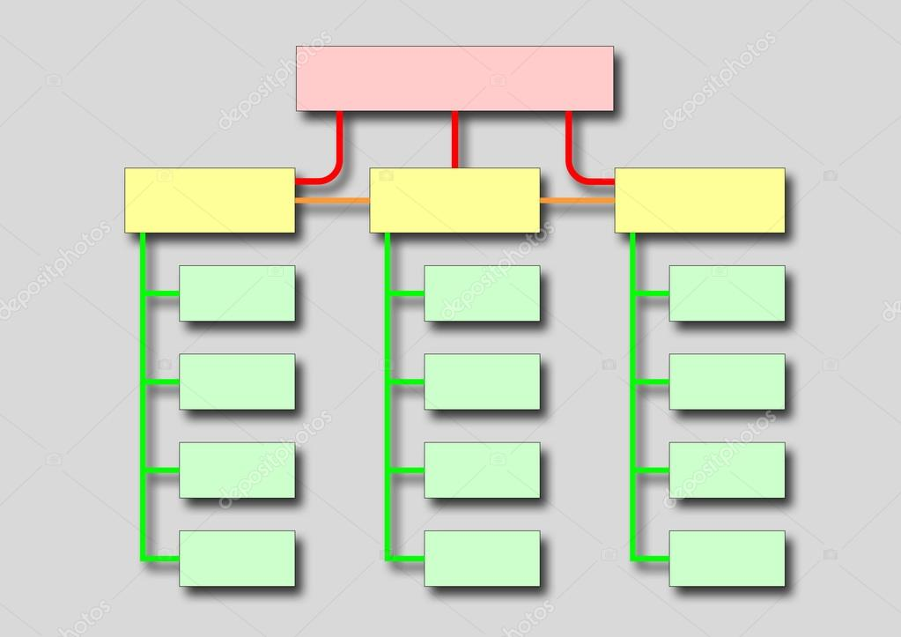
Üniversite
Fakülte
Bölüm

Slide 6
Muğla Sıtkı Koçman Üniversitesi organizasyon şeması Şekil ….. ve Fen Fakültesinin kuruluş içerisindeki yeri Şekil ……' de verilmektedir.
Muğla Sıtkı Koçman Üniversitesi yönetimi Rektör, Senato ve Yönetim Kurulu tarafından idare edilmektedir.

Slide 7
Üniversite bünyesindeki fakültelerden biri olan Fen Fakültesi ise Dekan, Fakülte Kurulu ve Yönetim Kurulu tarafından idare edilmektedir.
Fen Fakültesi Dekanlığının üst yönetimi ise Üniversite rektörlüğü ve rektörlük ilgili kurullarıdır (Şekil …..).
Fen Fakültesi
Dekan
Fakülte Kurulu
Fakülte Yönetim Kurulu
Fakülteler
Rektör
Rektör Yardımcısı
Rektör Yardımcısı
Rektör Yardımcısı
Senato
Yönetim Kurulu
Dekan Yardımcısı
Dekan Yardımcısı
Bölümler
Kimya
Biyoloji
Bölüm Bşk.
Prof. Dr. ............
Fizik
Matematik
İstatistik
Moleküler Biyoloji ve Genetik
Bölüm Bşk. Yrd.
Doç.Dr. ............
Bölüm Bşk.Yrd.
Doç.Dr ............

Slide 8
Fen Fakültesi bünyesinde 6 Program bulunmaktadır. Bunlar Biyoloji, Fizik, İstatistik, Kimya, Matematik ve Moleküler Biyoloji ve Genetik bölümleridir.
Bölümlerin üst yönetimi ise Fakülte Dekanlığı ve ilgili kurullardır (Şekil 6.1c).
Fakültemiz bünyesinde 150 Akademik, 20 İdari olmak üzere toplam 170 personel görev yapmaktadır.

Slide 9
Prof. Dr. …………… Bölüm Başkanı
İdari birim
Doç. Dr. …………
Doç. Dr. …………..
Akademik birim
Prof. Dr. ………………….
Prof. Dr. ……………………
Doç Dr. ……………………
Doç. Dr. ……………………
Doç. Dr. …………………………
Doç. Dr. …………………..
Dr. Öğrt. Üyesi …………………………………………………………………………..

Slide 10
  DEKANLIK
  ……… BÖLÜMÜ / PROGRAMI
Adı Soyadı | Görevi
Prof. Dr. ……………… | Dekan
Doç. Dr. ………………. | Dekan yardımcısı
…………………………. | Fakülte Sekreteri
Adı Soyadı | Görevi
Prof. Dr. ………………… | Bölüm Başkanı
Doç. Dr. …………………… | Bölüm Başkan Yardımcısı
……………………… | Bölüm Sekreteri

Slide 11
Bölümü/program yönetimi
Anabilim dalları
Bölüm kurulu
Bölüm başkanlığının üst yönetimi (Fakülte Dekanlığı ve ilgili Fakülte Kurulları)

Slide 12
6.2
Öğretim sonuçlarının değerlendirilmesi için gereken;
Tüm stratejileri,
Yöntemleri açıklayıp, belgeleyiniz.
Yönetim sistemine ait bu belgelerin bireylere iletilmiş, anlaşılır, ulaşılabilir ve uygulanabilir olduğunu açıklayınız.

Slide 13
6.2.
Sınav soruları, cevap anahtarları gibi belgeler bütünleme sınavları sonrasında öğretim üyeleri tarafından Bölüm Başkanlığına nasıl teslim edilmekte, izlenen yolu anlatınız.
Fakülte arşivleme yöntemi (sınavlar, ödevler, projeler, laboratuvar raporları)hakkında bilgi veriniz.
Bu belgelerin ilgili bireylere iletilmesini ve uygulanabilirliğini anlatınız.

Slide 14
6.3 Arşivleme
Bölüm Kurul kararlarının hazırlanışı, saklanması ve üst kurullara iletilmesi konularında bilgi veriniz.
Fakülte Yönetim Kurulunun karara bağladığı konular hakkında bilgi veriniz.
Üst onay için takip edilen yol haritasını anlatınız.
Eğitim- Öğretim ile ilgili konularda karar mekanizmasını ve onay mercii hakkında bilgi veriniz.
Arşivleme başlangıç tarihinizi ve bölüme ait arşivleme yöntemini anlatınız.
Arşivler ne şekilde bölümde ve bilgisayar kayıtlarında tutulmaktadır anlatınız.

Slide 15
6.3.
AKTS Bilgi paketlerinde bulunan derslerin bilgilerinden bahsediniz.
Bu paketler öğrencilerin, öğrenci adaylarının ve öğretim üyelerinin kullanımına açılmış mıdır? Bahsediniz.
Bu sayfalara Üniversite ve Program sayfasından ulaşılabiliyor mu? Bahsediniz. Paketlerin linklerini veriniz (Örneğin: http://akts.mu.edu.tr/tr/program/.....................................).
Yeni dersler açılması durumda izlenen yol haritasını anlatınız.

Slide 16
6.4
Yönetimin, iç işleyişi denetleyecek, sorgulayacak ve düzeltebilecek yöntemler
Bölüm Başkanlığının üst yönetimi, Fakültesi Dekanlığı ve ilgili Fakülte Kurullarıdır.
Fakültesi Dekanlığının üst yönetimi ise Üniversite Rektörlüğü ve ilgili kurullardır.

Slide 17
6.4.
Muğla Sıtkı Koçman Üniversitesi yönetimi tarafından iç işleyişi denetleyecek İç Denetim Birimini bulunmaktadır (http://sp.mu.edu.tr/belge/stratejikplan_rapor_2014-2018.pdf).
Üniversitede iç kontrol sistemi ile ilgili işlemler 5018 sayılı Kamu Mali Yönetim ve Kontrol Kanunu Hükümleri çerçevesinde yürütülmektedir.

Slide 18
EPDAD
6. Yönetim
6.1. Yönetim
Varsa, fakülte ve program bazında özel sorumluluk gerektiren görevleri ve çalışma grupları ya da komiteler gibi yönetsel iç düzenlemeleri açıklayınız.
6.2. Kaynakların Kullanımı
Kadro ile mali kaynakların etkin kullanımı ve programlar arası dağılımı konusunda yorum yapınız.
Eleman alma ile ilgili fakülte politikalarını ve ölçütlerini açıklayınız.
6.3. Yönetim-Öğretim Elemanı-Öğrenci İlişkileri
Yönetim-personel-öğrenci ilişkilerini açıklayınız. Öğrenci temsilcilerinin yönetim ile ilişkisi, yönetime katılımı konusunda yapılan uygulamaları açıklayınız.
6.4. Bölüm Hakkında Değerlendirme

Slide 20
MÜDEK
Ölçüt 9. Organizasyon ve Karar Alma Süreçleri
Rektörlük, fakülte, bölüm ve varsa diğer alt birimler düzeyindeki tüm karar alma süreçlerini anlatınız ve bunları program çıktılarının gerçekleştirilmesi ile eğitim amaçlarına ulaşılması açılarından irdeleyiniz

Slide 21
TURAK
Ölçüt 6: Yönetim Yapısı
6.1. Kuruluş ve yönetim yapısını, bu yapının ana kuruluş içindeki yerini, öğretim faaliyetleri ve destek hizmetleri arasındaki ilişkileri açıklayınız.
6.2. Öğretim sonuçlarının değerlendirilebilmesi için gereken tüm stratejileri, program ve yöntemleri belgeleyerek açıklayınız. Yönetim sistemine ait bu belgeler ilgili bireylere iletilmiş, anlaşılır, ulaşılabilir ve uygulanabilir olmalıdır.
6.3. Arşivleme yönteminizi açıklayınız.
6.4. Yönetimin, iç işleyişi denetleyecek, sorgulayacak ve düzeltebilecek yöntemlerini açıklayınız.

Slide 22
Ölçüt 7 Altyapı
7.1 Öğretim için Kullanılan Alanlar ve Donanım
7.2 Diğer Alanlar ve Altyapı
7.3 Çağdaş Öğrenim Araçları ve Bilişim Altyapısı
7.4 Kütüphane
7.5 Özel Önlemler
7.6 Engelliler için Önlemler

Slide 23
7.1 Öğretim için Kullanılan Alanlar ve Donanım
7.1.1 Sınıflar, laboratuvarlar ve diğer donanımın program öğretim amaçlarına ve program çıktılarına ulaşmak için yeterli ve öğrenmeye yönelik bir atmosfer hazırlamaya yardımcı olduğunu, nitel ve nicel verilere dayalı olarak gösteriniz. Burada, yalnızca programı yürüten bölümün kendi altyapısı değil, program öğrencileri için destek bölümlerinde kullanılan altyapı da irdelenmelidir.
7.1.2 Lisans öğretiminde kullanılan başlıca öğretim ve laboratuvar donanımını Ek I.3’te veriniz ve bu donanımın lisans öğretiminde nasıl kullanıldığını açıklayınız.

Slide 24
Tablo 7.1 Dersliklerin teknik özellikleri
Sınıf No | Sınıf Adı | Alan (m²) | Donanım | Öğrenci Kapasitesi
1 | Z05 | 75 | Bilgisayar, Projeksiyon, Tepegöz,Yansı duvarı, Yazı tahtası | 55
2 | Z02 | 75 | Bilgisayar, Projeksiyon, Tepegöz,Yansı duvarı, Yazı tahtası | 55
3 | 102 | 75 | Bilgisayar, Projeksiyon, Tepegöz,Yansı duvarı, Yazı tahtası | 50
4 | 103 | 75 | Bilgisayar, Projeksiyon, Tepegöz,Yansı duvarı, Yazı tahtası | 55
5 | 310 | 60 | Bilgisayar, Projeksiyon, Tepegöz,Yansı duvarı, Yazı tahtası | 40
6 | Enformatik-A (Serbest çalışma saatlerinde öğrenci kullanımına açıktır) | 60 | 40 Adet Bilgisayar | 40
7 | Enformatik-B (Serbest çalışma saatlerinde öğrenci kullanımına açıktır) | 60 | 40 Adet Bilgisayar | 40

Slide 25
Tablo 7.2 Laboratuvarların teknik özellikleri
Laboratuar | Alan | Kapasite | Öğrenci sayısı
Öğrenci Laboratuvarı 1 | 7m x 15 m | 5 Banko x 12 öğrenci | 60 öğrenci
Öğrenci Laboratuvarı 2 | 7m x 15 m | 4 Banko x 12 öğrenci | 48 öğrenci
Öğrenci Laboratuvarı 3 | 6m x 7 m | 1 Banko ve 2 tezgah | 24 öğrenci
Araştırma Laboratuvarları |  |  | Alan
Analitik Kimya Araştırma Laboratuvarı |  |  | 6m x 7 m
Anorganik ve Biyoanorganik Kimya Araştırma Laboratuvarı |  |  | 6m x 7 m

Slide 26
7.2 Diğer Alanlar ve Altyapı
7.2.1 Öğrencilerin ders dışı etkinliklerine olanak veren ortam ve altyapıları anlatınız.
7.2.2 Öğretim elemanları, idari personel ve destek personeline sağlanan ofis olanaklarını anlatınız.

Slide 27
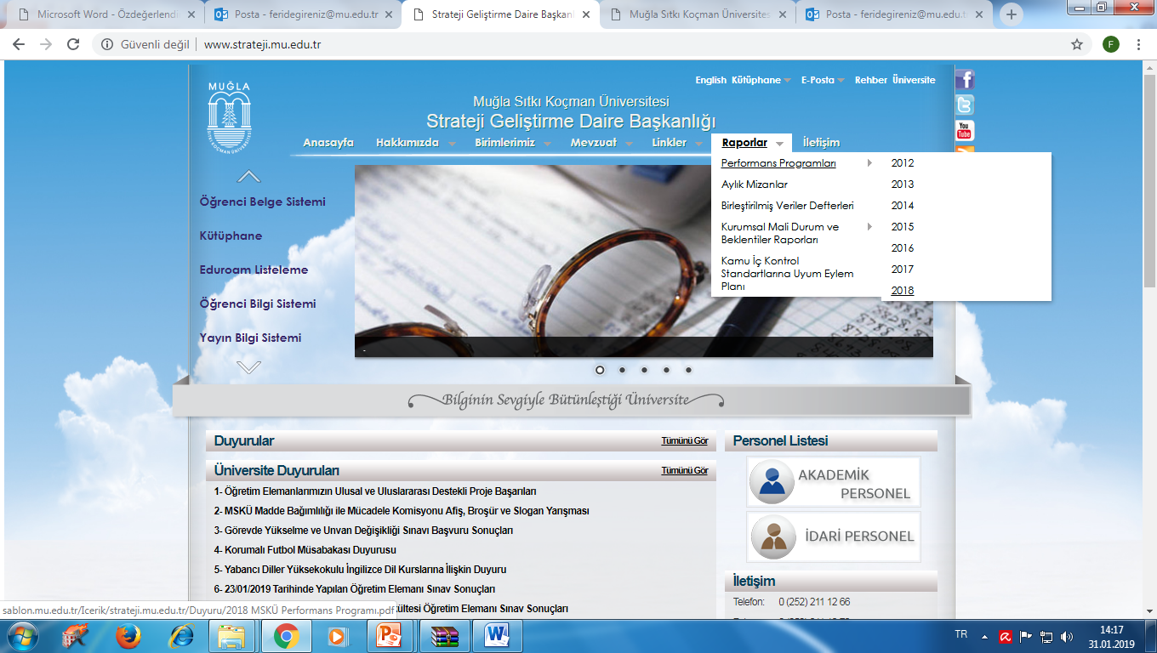
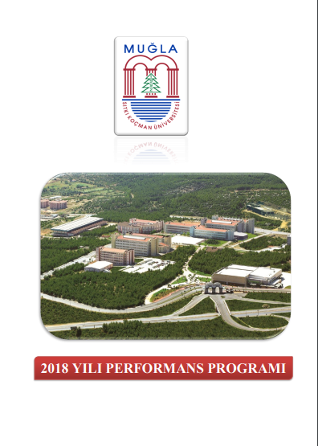
Kantin ve Kafeteryalar
Yemekhaneler
Firmalar Aracılığıyla Yemek Hizmeti Verilen Yerler
Misafirhane Sayıları
Lojmanlar
Kapalı ve Açık Spor Tesisleri
Genel Amaçlı/Merkezi Konferans Salonları
Toplantı Salonları Envanteri
Matbaa

Slide 28
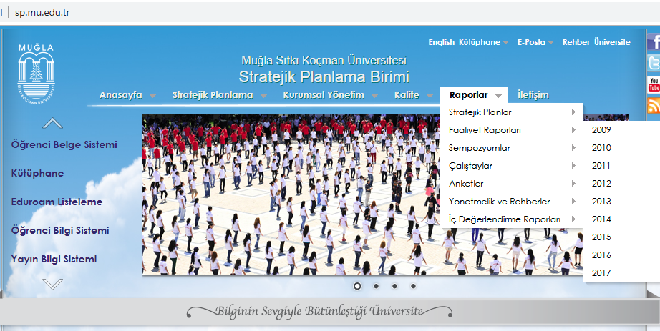

Slide 29

Mefharet Koçman Sağlık Merkezi
  Sağlık Hizmeti
  Psikolojik Danışma ve Rehberlik Birimi
  Diş Polikliniği
  Diyetisyenlik Hizmetleri
  İlk Yardım ve Bakım Birimi
  MSKÜ Yaşamboyu Öğrenme Uygulama ve Araştırma Merkezi (MÜYOM)
  Girişimcilik
  Yaratıcı drama
  İngilizce
  Diksiyon
  İngilizce
  Kısmi zamanlı öğrenci uygulaması
  Araştırma Laboratuvarları Merkezi
  Uygulama ve Araştırma Merkezleri
  Teknik Gezi
  Teknopark
  Bilimsel projelerde görev alan lisans öğrenciler

Slide 30
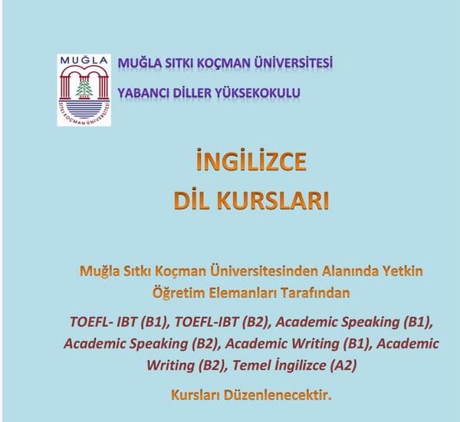

Slide 31
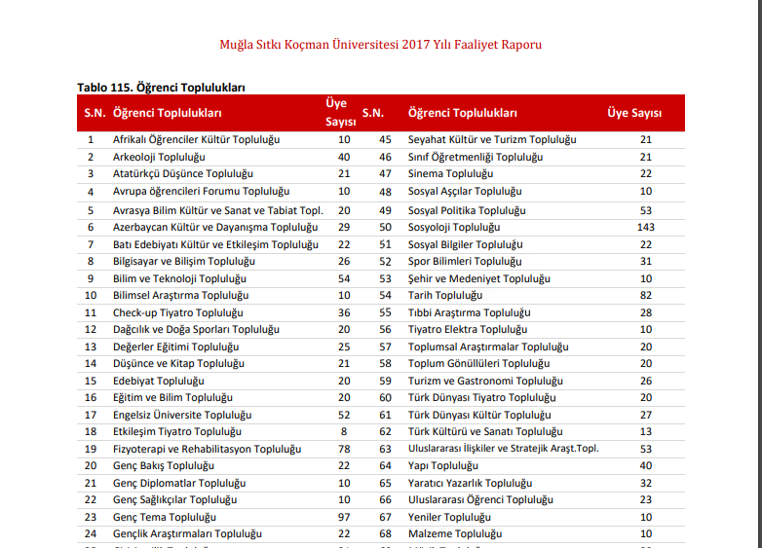

Slide 32
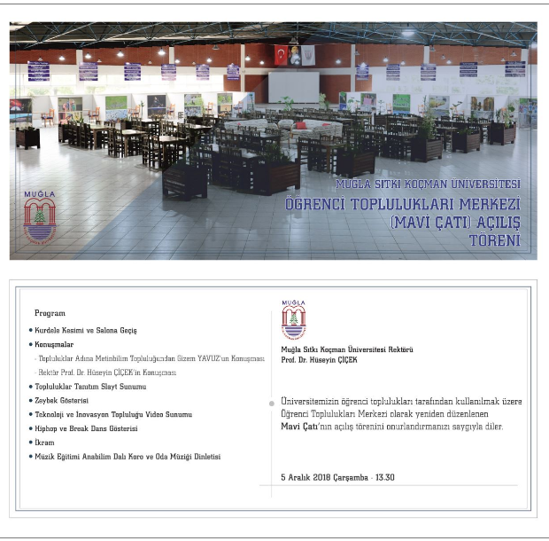

Slide 33
7.3 Çağdaş Öğrenim Araçları ve Bilişim Altyapısı
7.3.1 Öğrencilere çağdaş öğrenim araçlarını kullanmayı öğrenmeleri için sağlanan olanakları anlatınız.
7.3.2 Öğrencilerin ve öğretim elemanlarının kullanımına sunulan bilgisayar ve enformatik altyapılarını anlatınız ve bunların yeterliliğini irdeleyiniz.

Slide 34
Bilgi İşlem Daire Başkanlığı Tarafından Sunulan Hizmetler
Sistem Altyapı İnternet Hizmetleri
E‐posta Hizmetleri
Yazılım Hizmetleri
Donanım ve Teknik Servis Hizmetleri
Danışmanlık Hizmetleri
Hizmet içi ve Kişisel Gelişim Eğitim Hizmetleri
Web Sitesi Hizmetleri

Slide 35
Kullanılan Yazılımlar (Programlar)
IP Telefon Sistemi
Geçiş Kontrol Sistemi
Kartlı Yoklama Sistemi
Eduroam
Anti-Virüs Servisi
Serbest çalışma saatlerinde kullanıma açık 300 m² enformatik laboratuvarları

Slide 36
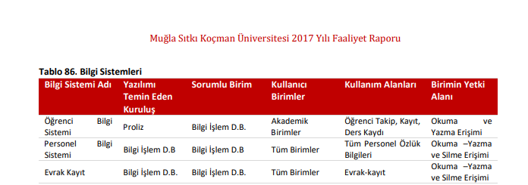
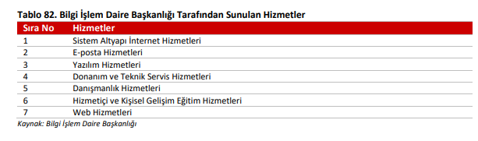

Slide 37
7.4 Kütüphane
7.4.1 Öğrencilere sunulan kütüphane olanaklarını anlatınız ve bunların yeterliliğini irdeleyiniz.

Slide 38
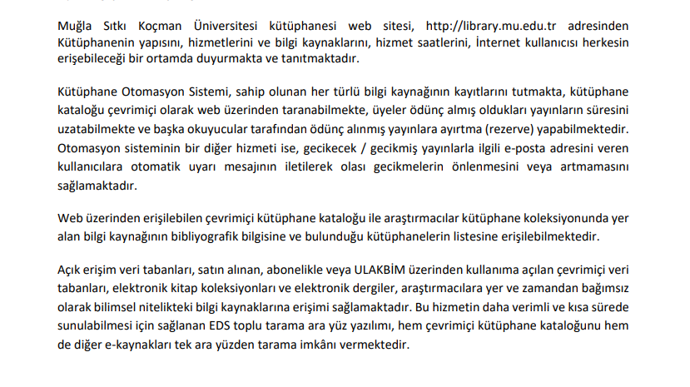
Muğla Sıtkı Koçman Üniversitesi 2017 Yılı Faaliyet Raporu
(Kütüphane ile ilgili bölüm)
Vidobu Video Eğitim Veri Tabanı

Slide 39
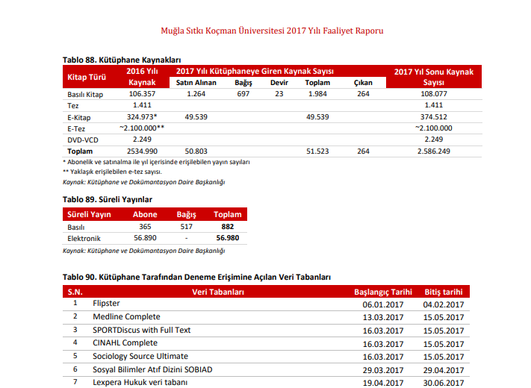

Slide 40
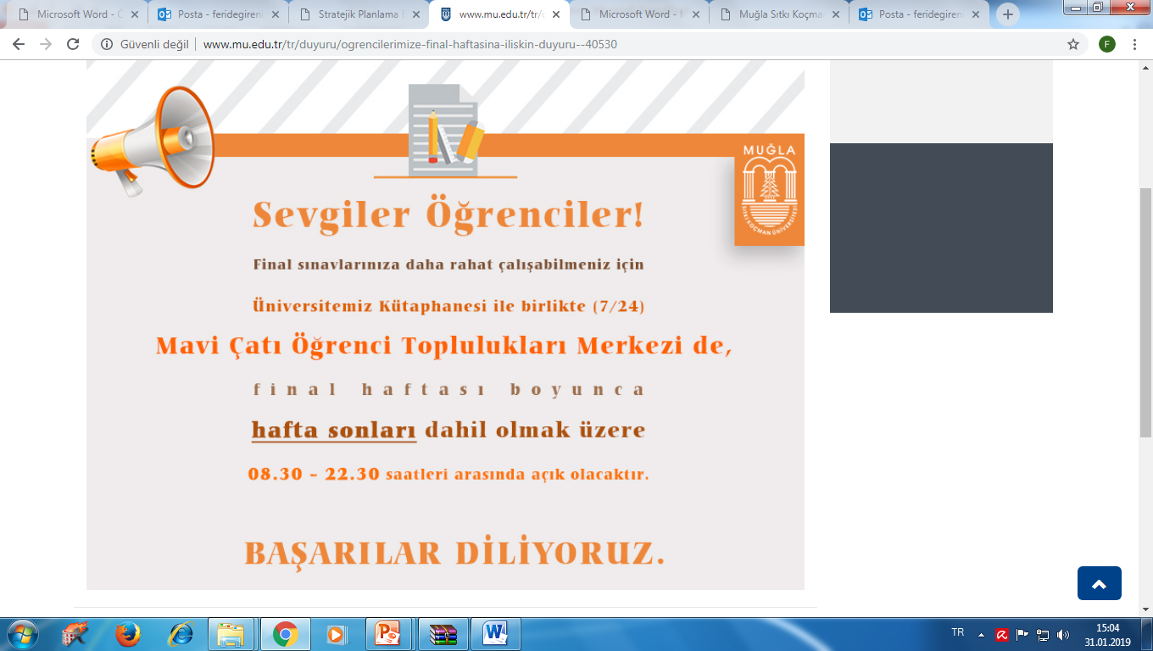

Slide 41
7.5 Özel Önlemler
Öğretim ortamında ve öğrenci laboratuvarlarında alınmış olan güvenlik önlemlerini, program türünün gerektirdiği özel önlemleri de belirterek açıklayınız.
Atık yönetimine atık malzemelerin yönetim safhalarında (Belirleme, Sınıflandırma, İşaretlenme, Toplama, Taşıma, Depolama, Bertaraf Etme)

Slide 42
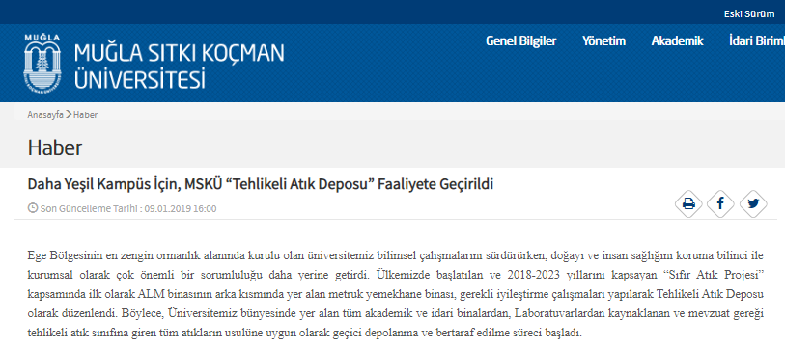

Slide 43
7.6 Engelliler için Önlemler
Engelliler için alınmış olan altyapı önlemlerini anlatınız.
MSKÜ Engelli Öğrenci Destek Birimi
  Engelli öğrenci tespiti
  Binaların asansör, merdiven, rampa ve tuvaletlerinde iyileştirme çalışmaları
  Dış mekânlarda kaldırım ve yol iyileştirme çalışmaları
  Engelli öğrencilere psikolojik destek
  İç ve dış mekânlarda görme engellilere rehberlik edecek özel işaretli yollar ve planlar

Slide 44
Teşekkürler…
Sıradaki eğitim : 4 Mart 2019

Slide 45
Kaynaklar
https://epdad.org/belgeler/
http://www.fedek.org.tr/
http://turak.org/318-belgeler&lang=1
http://www.mudek.org.tr/tr/belge/doc.shtm

